Slide 1
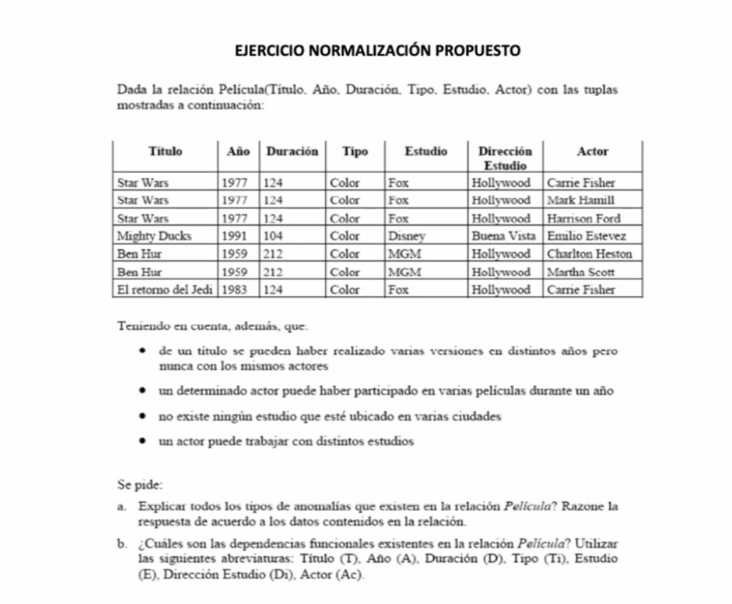

Slide 2
Anomalías
En la relación Película existen los siguientes tipos de anomalías:
Inserción de Datos:
Si queremos agregar un nuevo actor a la tabla, tendríamos que agregar todos los datos que están en ella, como el Estudio, la dirección de estudio y el Actor, lo cual podría provocar un error al introducir datos previos en la tabla
Actualización de Datos:
Si actualizamos un dato como la dirección de Estudio, tendríamos que actualizarlo en todas las filas, haciendo de esto un trabajo ineficiente
Eliminación de Datos:
Al eliminar un título de una película, podríamos provocar la perdida de datos como el Estudio, Dirección y el actor que trabajaron en ella

Slide 3
Dependencias Funcionales
Titulo | Año | Duracion | Tipo | Estudio | DireccionEstudio | Actor
Película(Titulo, Año, Duración, Tipo, Estudio, DireccioEstudio, Actor )
Titulo(A), Duración(D), Tipo(T), Estudio(E), DireccionEstudio(D1), Actor(Ac)
Dependencias Funcionales:
T,A -> D, T
E -> D1, Ac

